Slide 1
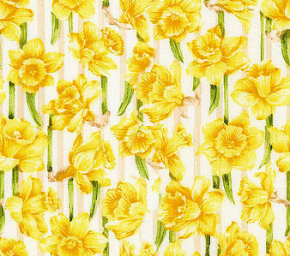
Экологический проект
Цветы нашего детского сада
Авторы: воспитатели и дети подготовительной группы № 5
Муниципальное дошкольное образовательное учреждение детский сад № 92

Slide 2


Slide 3

Цели исследования
Образовательная:
Формирование у детей представления о разнообразии цветов, растущих в детском саду.
Развивающая:
Развитие всех компонентов речи и творческих способностей детей в различных видах деятельности.
Воспитательная:
Воспитание бережного отношения к природе и желания помогать и сохранять её.

Slide 4
Образовательные задачи
Учить различать цветы.
Дать представления о том, почему одни цветы могут расти сами, а другие- с помощью человека.
Обратить внимание на то, что цветы могут расти не только из земли, но и из веток кустарников и деревьев.
Уточнять и расширять представления детей о садовых и дикорастущих цветах.
Формировать эстетический вкус.

Slide 5
Развивающие задачи
Развивать любознательность и познавательную активность.
Продолжать развивать умение сравнивать и анализировать.
Закреплять навыки ухода за цветами.
Закреплять умение отвечать на вопросы, используя форму сложного предложения.
Развивать связность речи.

Slide 6
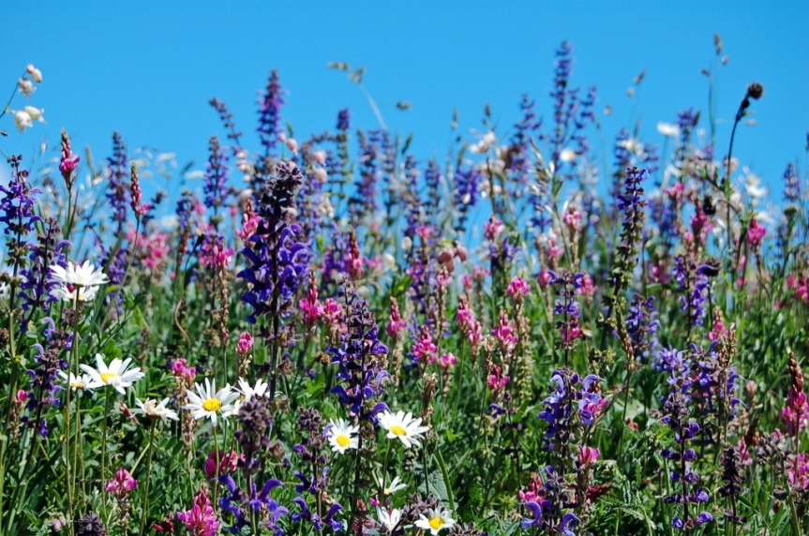
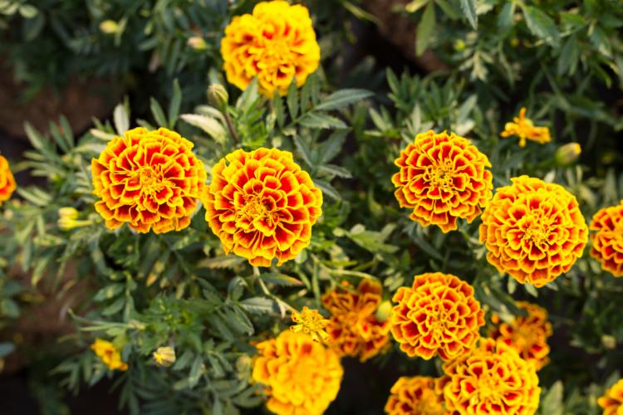
Воспитательные задачи
Воспитывать бережное отношение к цветам и окружающей природе, желание знать их особенности.

Slide 7

Мы хотим узнать
Как мы можем помогать природе?
Все ли цветы растут из земли?
Одинаковый ли уход требуется цветам?

Slide 8
Мы решили
Спросим у воспитателей
Почитаем книги
Посмотрим в компьютере
Спросим у родителей
Понаблюдаем
Рассмотрим картинки
Поиграем в игры
Порисуем, сделаем аппликацию
Научимся правильно ухаживать за цветами.

Slide 9

Наши действия
Однажды утром к нам пришло письмо от Незнайки. В нём он просил помочь ему. В школе ему задали задание: нарисовать те цветы, которые растут не из земли. Но он не знает таких цветов.
Мы удивились, что это за цветы? Ведь все имеют корень, который находится под землей, стебель, листья и цветок. Но всё же решили помочь Незнайке.

Slide 10
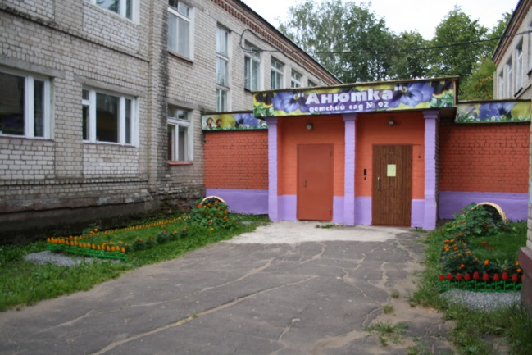



Наши действия
Мы отправились в маленькое путешествие по территории нашего детского сада, чтобы узнать, какие цветы там растут.

Slide 11
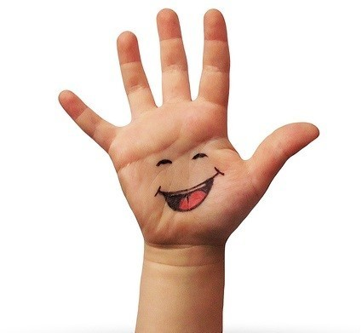
Мы играли
Для начала мы, конечно, решили поиграть.
Подвижные игры
«Живая клумба»
«Мы - цветы»
«Собери букет»
«Незабудка»
«Догони цветок»
Дидактические игры
«Цветочный магазин»
«Кто быстрее соберет цветок»
«Цветы-медоносы»
«Найди пару»
«Посади цветок»
«Назови цветок»
Пальчиковые игры
«Пчёлки и жуки»
«Цветок»
«1, 2, 3 – выросли цветы»
«Аленький цветочек»

Slide 12
Мы читали
Стихи и загадки о цветах
«Золотой луг» М.М. Пришвин
«Рассказы о цветах» В. Ветлина
«Неизвестный цветок» А. Платонов
«Жёлтый, белый, лиловый» Н. Павлова
«Тропинка полевая» А. Онегов
«Синий цветочек для мамы» Л. Гераськина
«Квакша» К. Паустовский
«Солнечный цветок» В. Кастрючин.

Slide 13
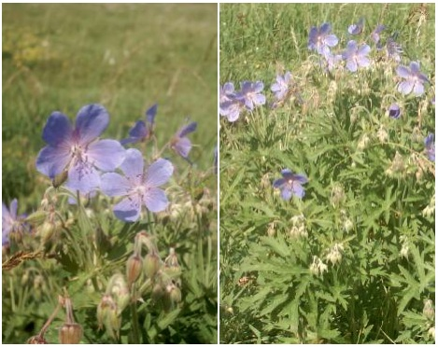
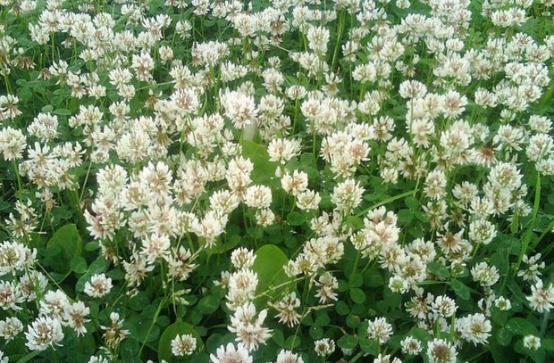
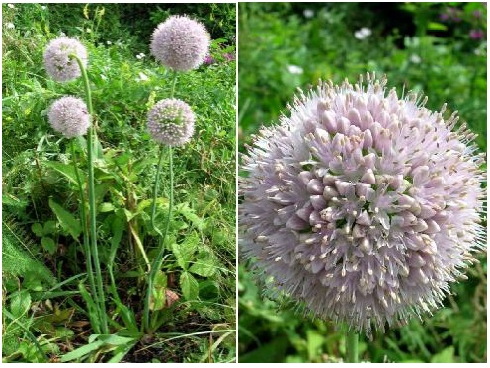
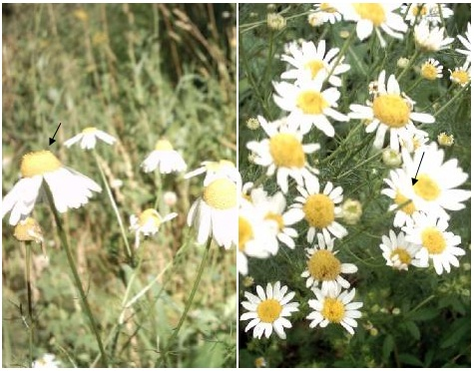
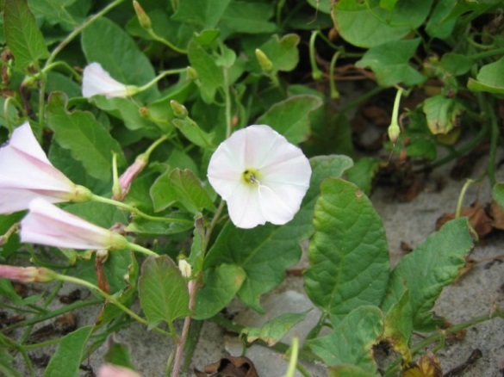
Наши воспитатели
Вера Сергеевна показала нам презентацию, из которой мы узнали, что цветы есть полевые и садовые. Дикорастущие цветы вообще не требуют человеческого ухода, они растут сами по себе, их даже не нужно поливать. У нас в детском саду есть: ромашка аптечная, лук слизун, колокольчик, журавейник, вьюн полевой, одуванчик, клевер.

Slide 14
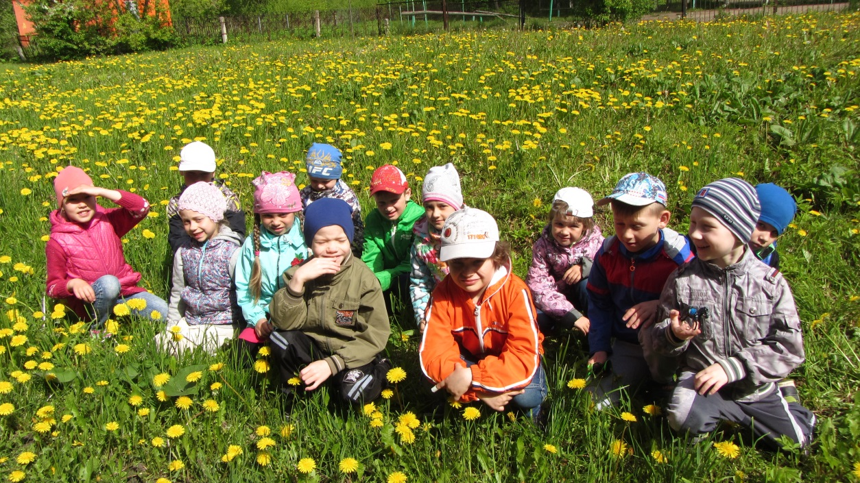
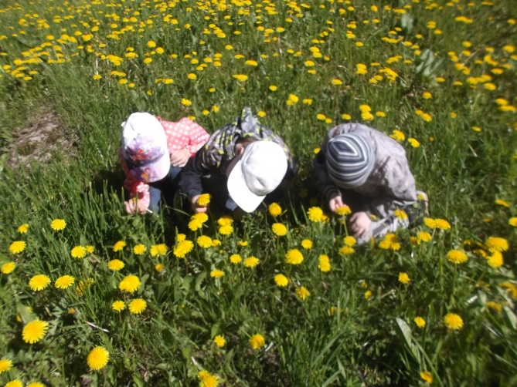
Наши воспитатели
Также мы узнали, что одуванчик является большим медоносом, поэтому его очень любят пчелы, ещё он является лекарственным растением, его добавляют в кремы, а отвар помогает нашей печени. У нас есть целая поляна одуванчиков «Золотой луг».

Slide 15
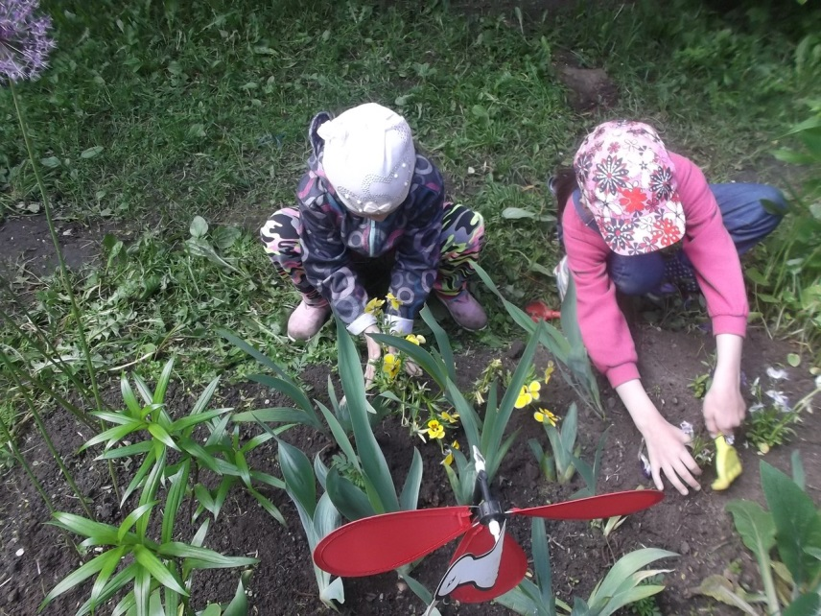
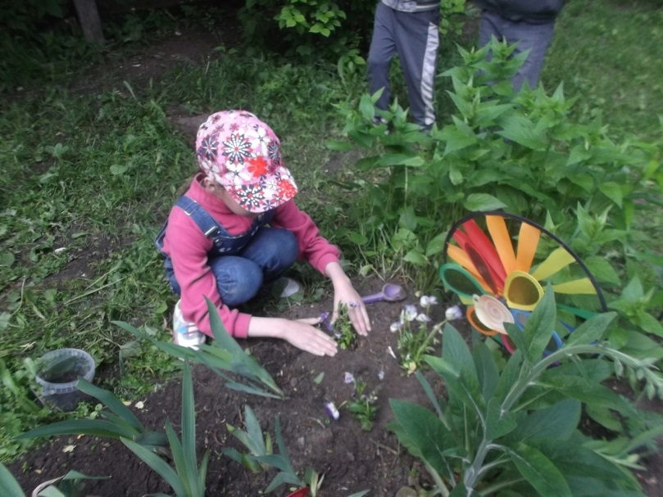
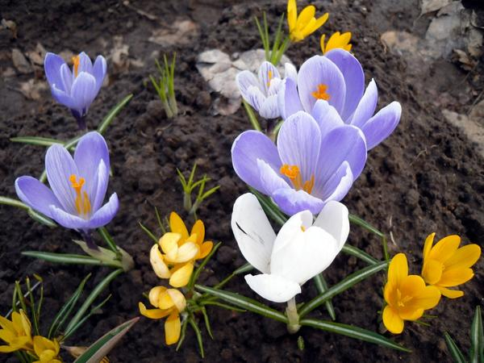
Наши воспитатели
Зинаида Борисовна показала и рассказала, как правильно сажать и ухаживать за садовыми цветами. У некоторых из них есть луковица. На нашу клумбу мы высадили: анютины глазки, бархатцы, ирисы и крокусы.

Slide 16
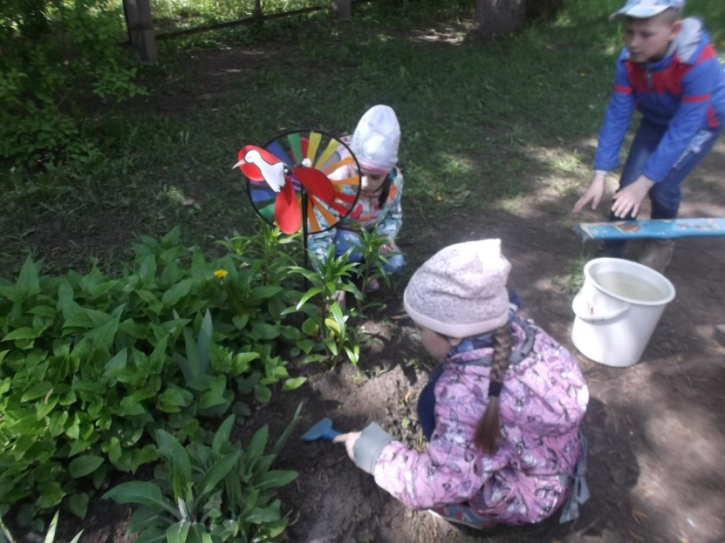
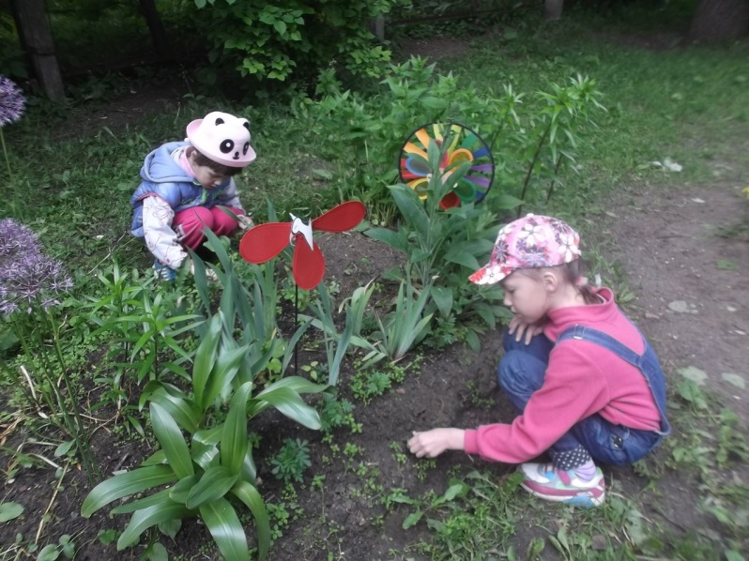
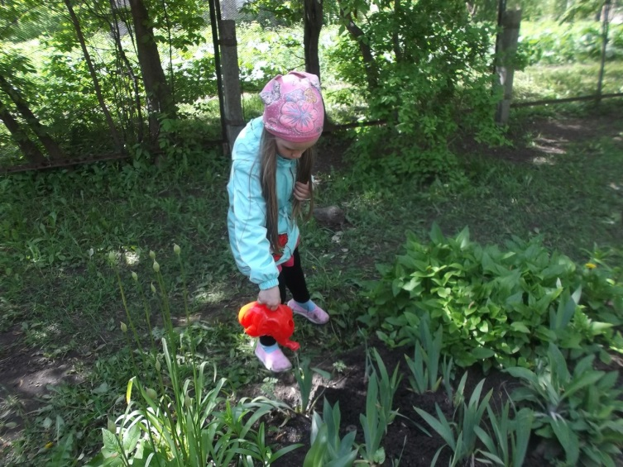
Мы трудились
Чтобы садовые цветы росли быстро и ярко им необходима хорошая и питательная почва, ежедневный уход: полив, рыхление земли и прополка.

Slide 17
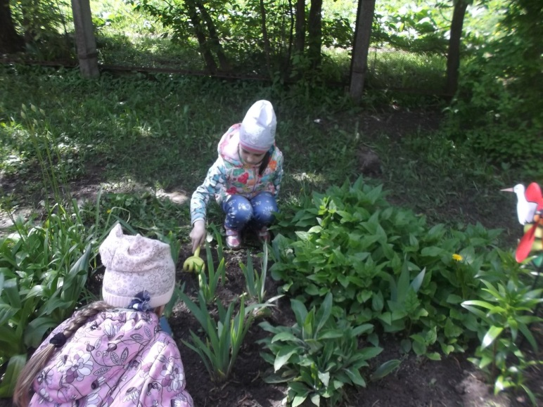
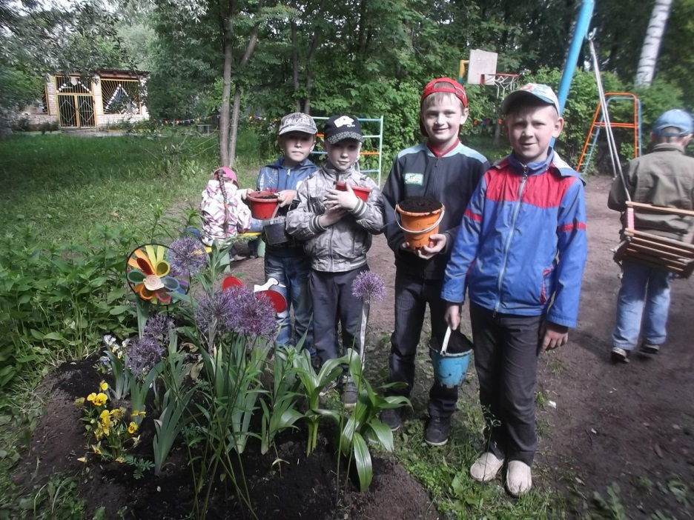
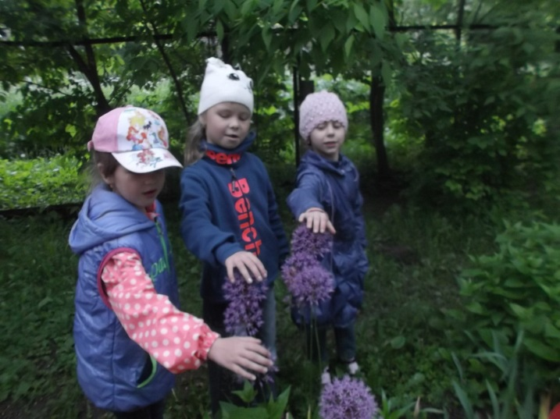
Мы трудились
Каждый день мы ухаживали за нашей клумбой, даже мальчики не остались в стороне. И в конце лета наши цветы порадовали нас.

Slide 18
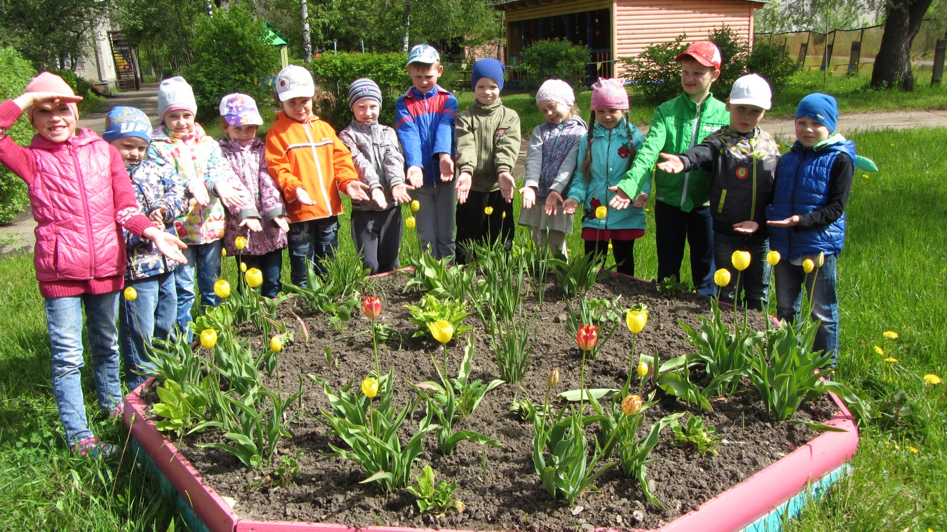
Мы наблюдали
На других клумбах тоже были посажены цветы и мы с удовольствием на них любовались и узнавали о них что-нибудь интересное!

Slide 19
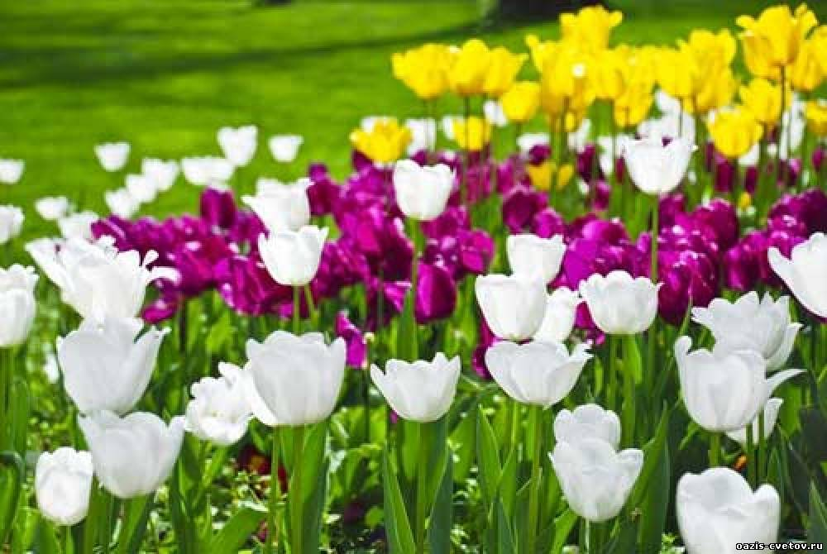
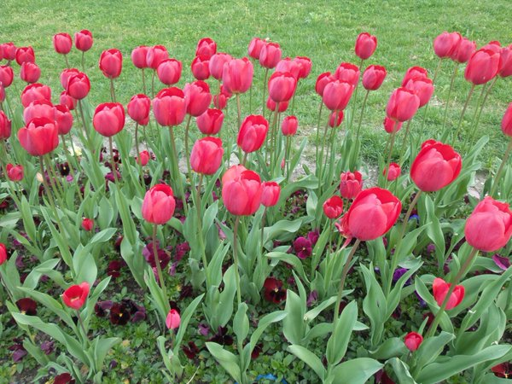
Мы узнали
Тюльпаны – это луковичные растения, в мире существует их около 80 видов. Цветки могут быть любого цвета. Весной тюльпан цветет и закладывает под землю новые луковицы, осенью луковица дает новые корни. Родина тюльпанов страна Нидерланды.

Slide 20
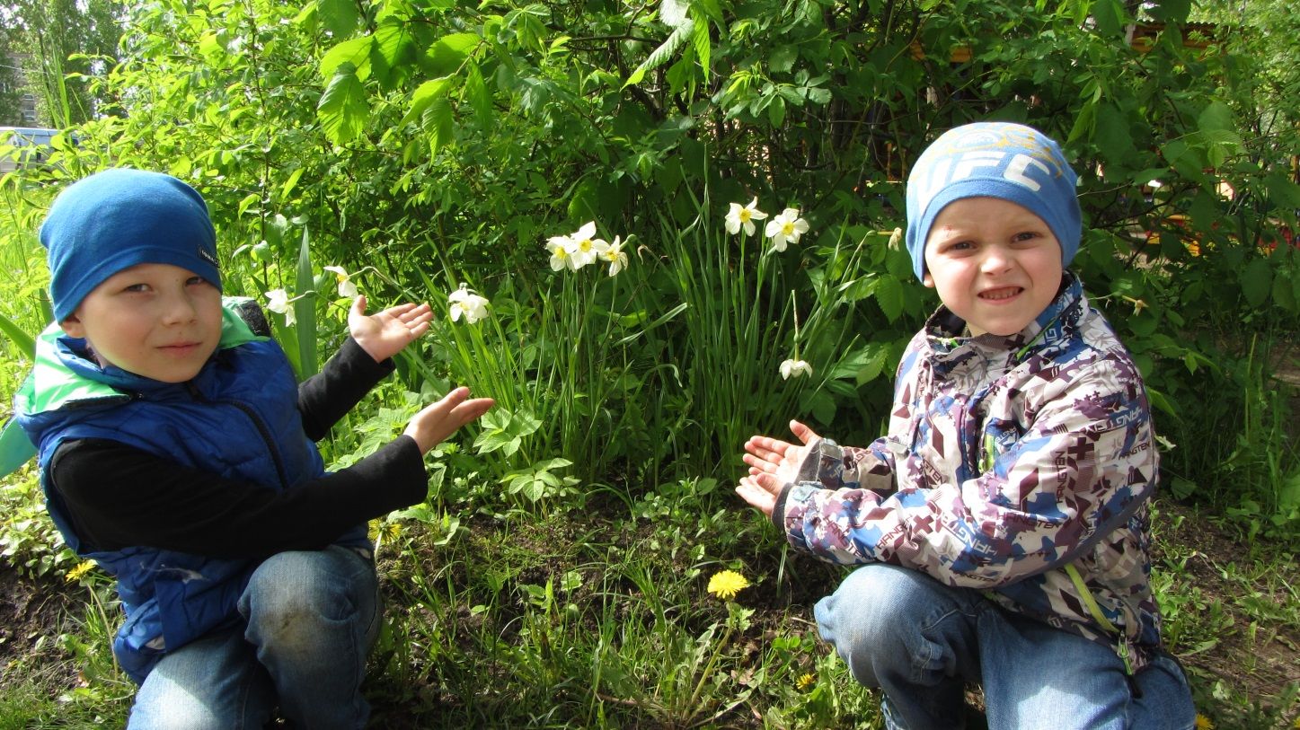
Мы рассмотрели
На соседнем участке мы нашли нарциссы. Оказалось это тоже луковичное растение. Цветки имеют очень сладкий запах. Серединка цветка похожа на колокольчик. Это растение бывает желтых и белых цветов.

Slide 21
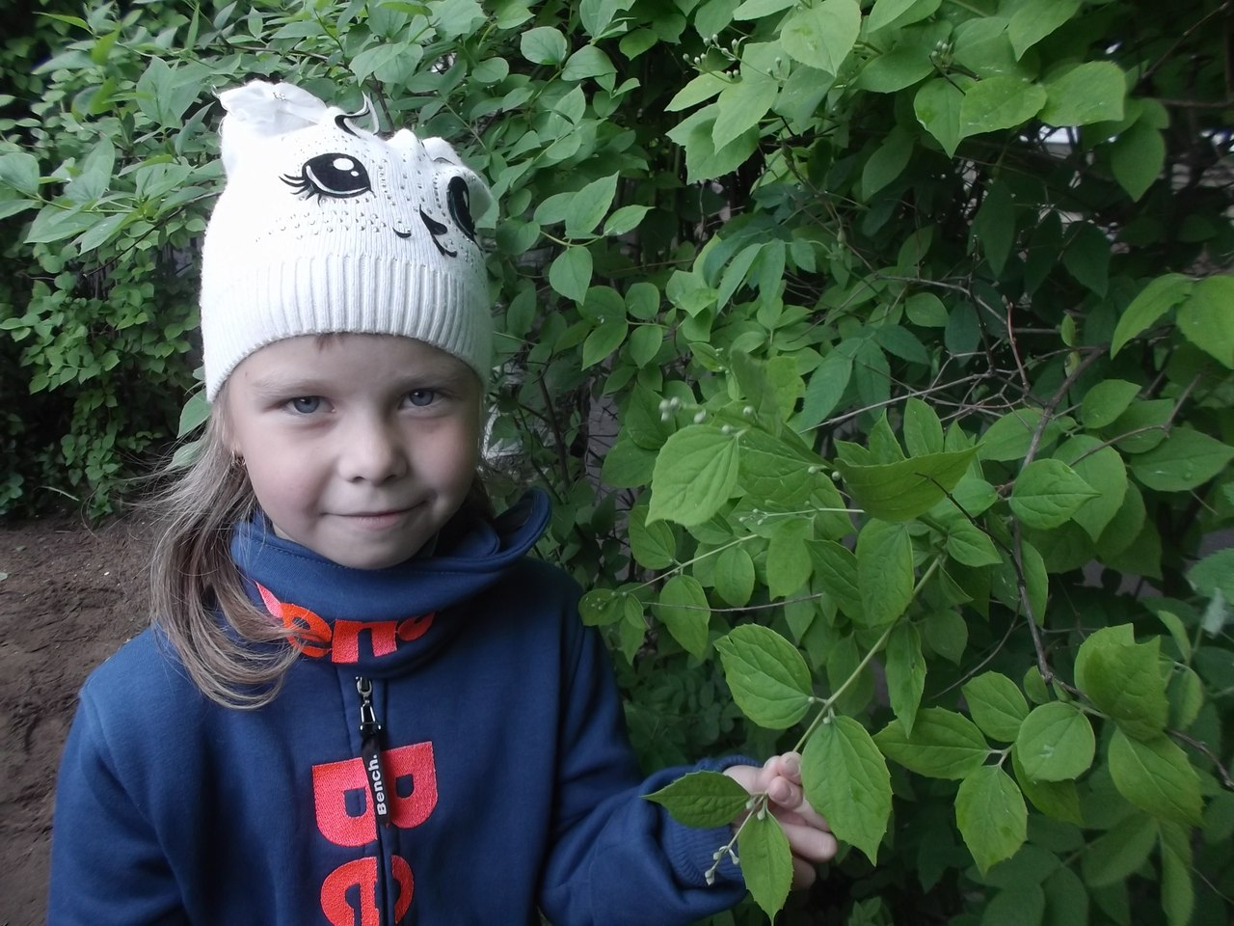
Мы удивились
Путешествуя по детскому саду, мы искали цветы, которые не растут из земли. Паша спросил: «От куда же они могут еще расти?» Настя обратила внимание на куст Жасмина, растущий на нашем участке и увидела на ветках бутоны.

Slide 22
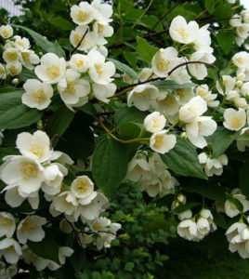
Мы удивились
Жасмин очень душистый кустарник, когда он цветет, аромат его цветков чувствуется на расстоянии, ночью их аромат усиливается, так как понижение температуры заставляет раскрываться его цветки. Из жасмина делают масла и даже духи.

Slide 23
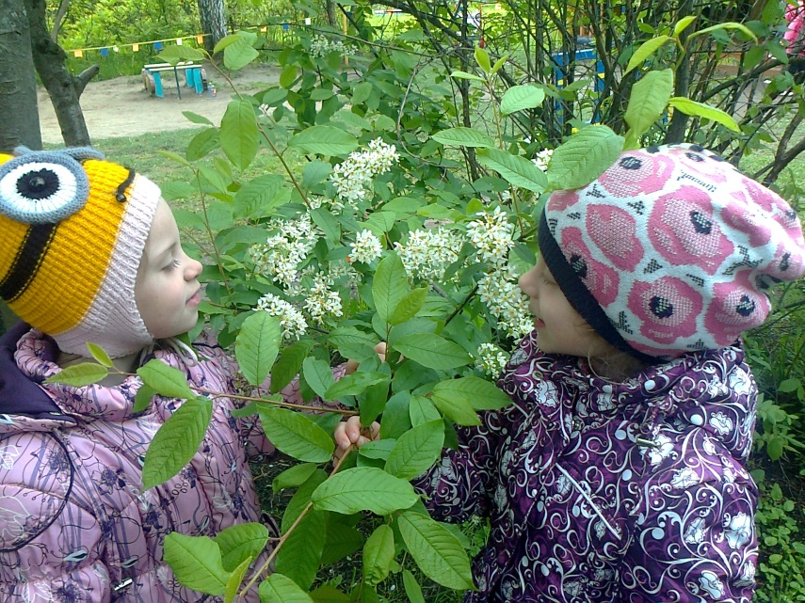
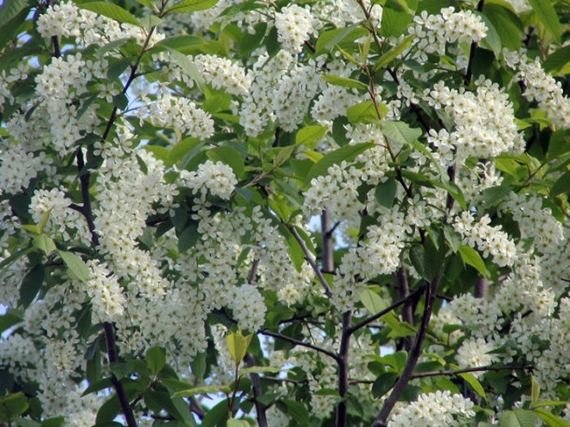
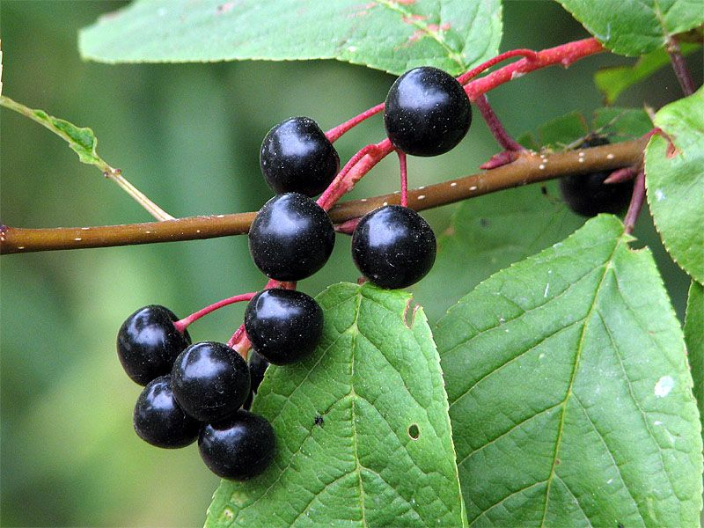
Мы увидели
Посмотрев внимательно по сторонам, мы заметили цветущие деревья и кустарники!
Самым первым из них начинает цвести Черёмуха (есть примета: черемуха зацвела-жди холодов).
Цветы Черёмухи очень душисты и распускаются в мае, а в июле или августе на их месте созревают плоды темного цвета в виде ягод. Плоды Черёмухи продаются в аптеках и помогают при болезнях.

Slide 24
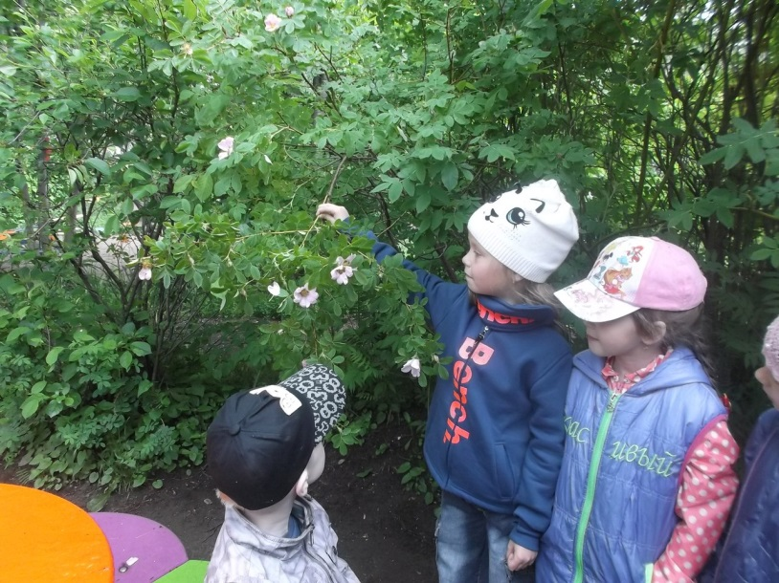
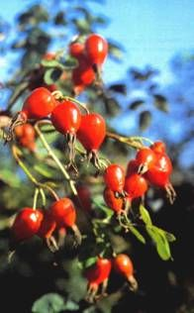
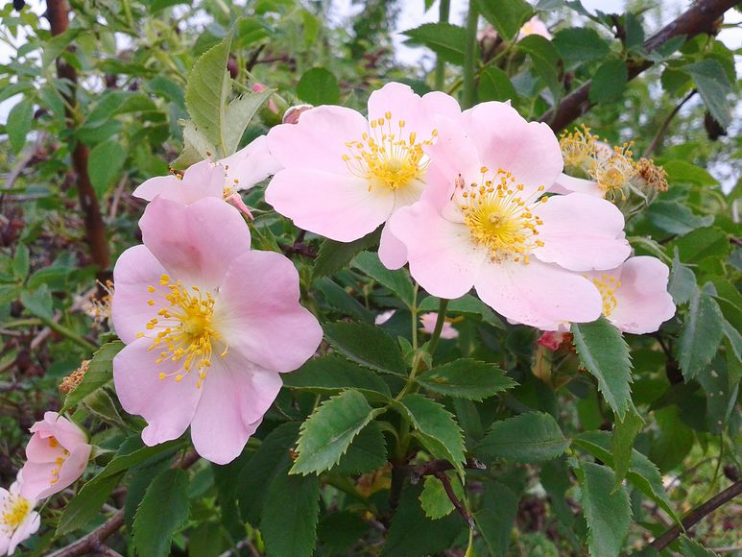
Мы рассмотрели
Есть на нашем участке шиповник.
Оказывается по его цветкам можно определять время: в 5 утра его цветки распускаются, а в 8 вечера – закрываются. На месте цветков появляются плоды, они очень полезны, в них содержится витамин С, который помогает бороться с микробами. Отварами из шиповника лечат заболевания кожи.

Slide 25
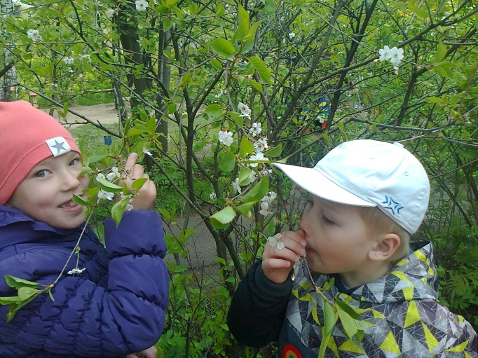
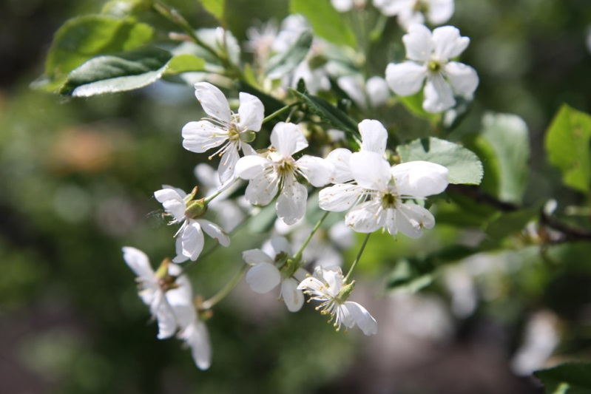
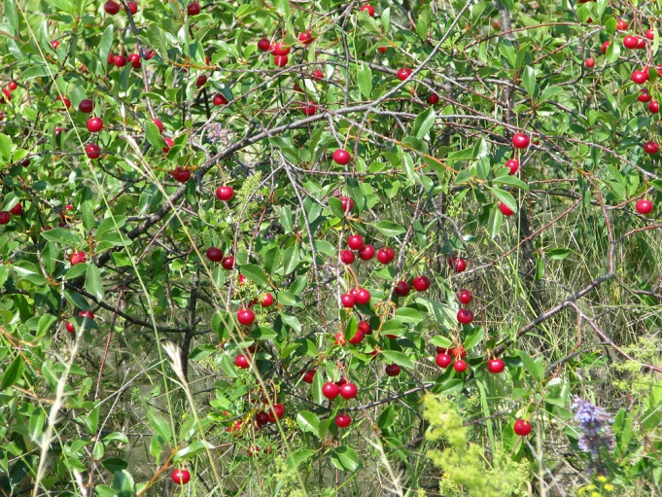
Мы рассмотрели
Рядом с шиповником стоит вишня. Она также цветет прекрасными цветками, из которых летом появляются плоды-ягоды, которые можно есть. Цветы на вишневых деревьях распускаются раньше чем листья.

Slide 26
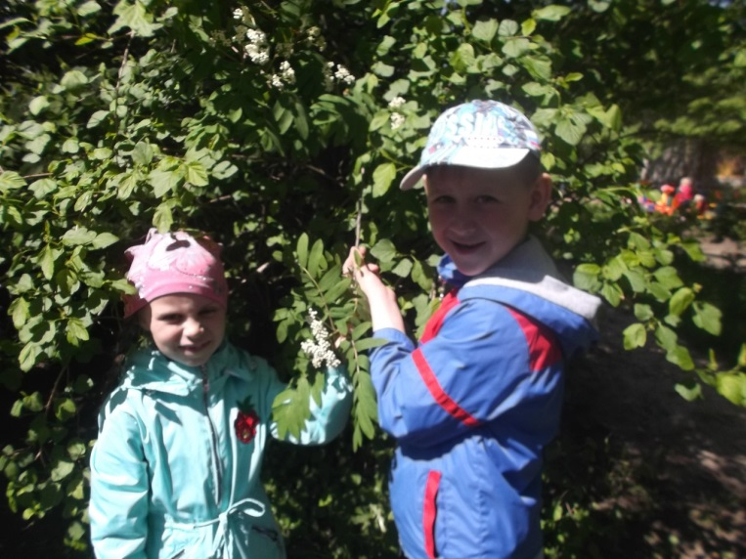
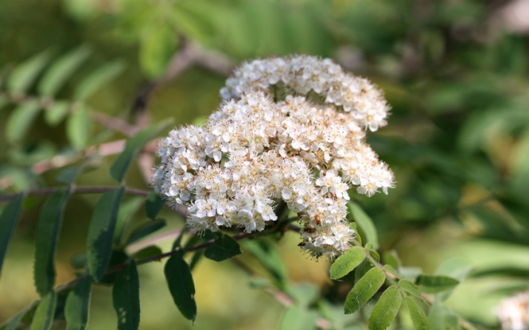
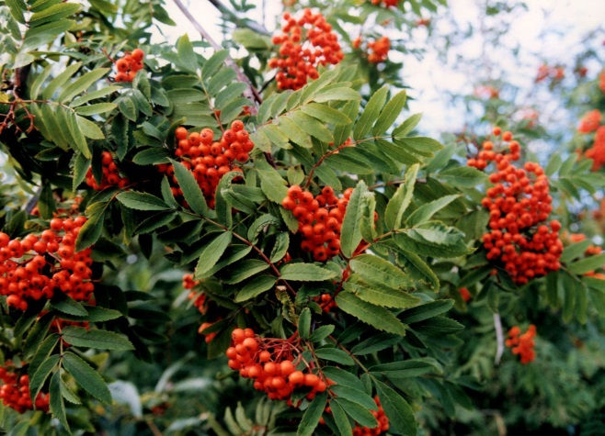
Мы рассмотрели
А рябин у нас на участке целых 3. Она тоже красиво цветет маленькими белыми цветам, из которых к концу лета появляются оранжевые или красные ягоды. Чаще всего они горькие. (есть примета: много ягод на Рябине предвещает суровую зиму).

Slide 27
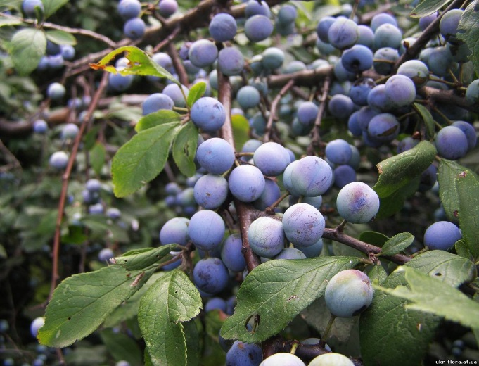
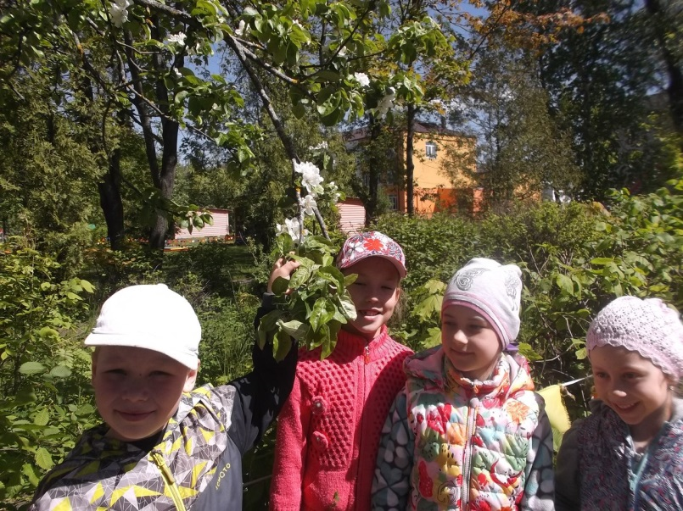
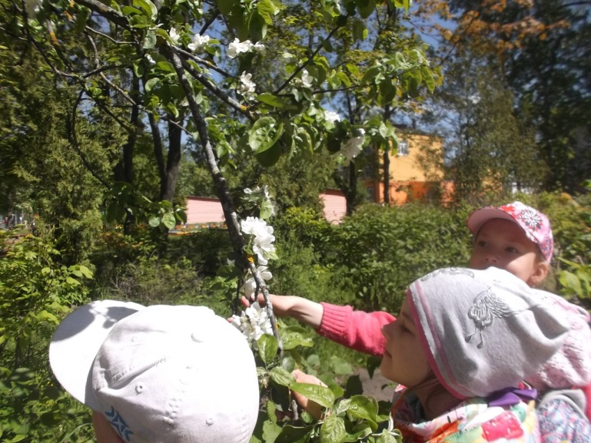
Мы подметили
На территории детского сада растет много яблонь, а также слива ( напротив медицинского кабинета). Все эти деревья и кустарники похожи, ведь весной все они цветут маленькими светлыми цветками, а к концу лета дают плоды, которые полезны.
Теперь мы всё знаем и подскажем Незнайке.

Slide 28
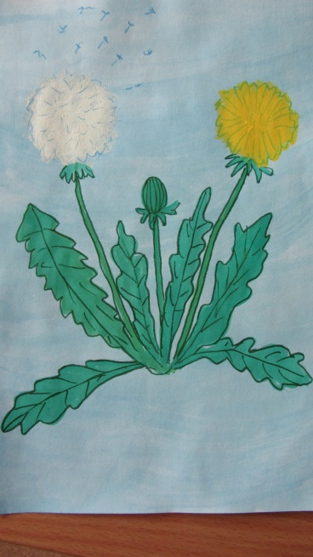
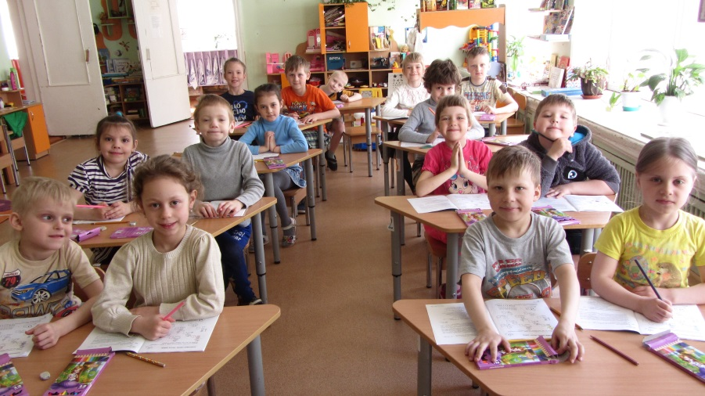
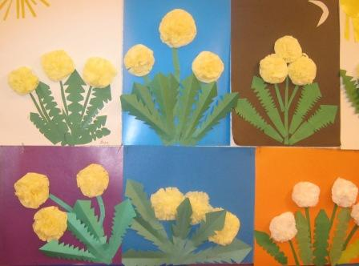
На занятиях
Полюбовавшись на цветы, нам очень захотелось нарисовать их, слепить, вырезать. В этом нам помогли наши воспитатели.

Slide 29
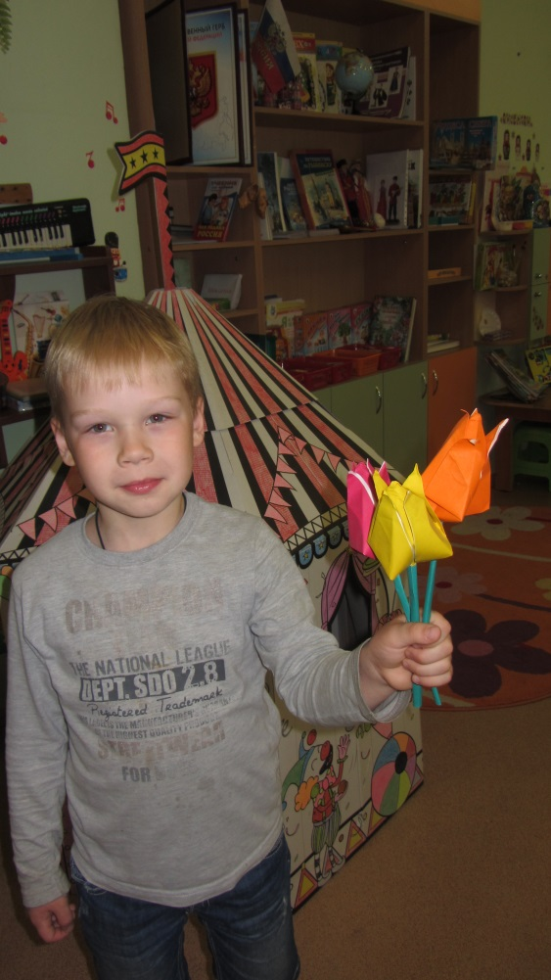
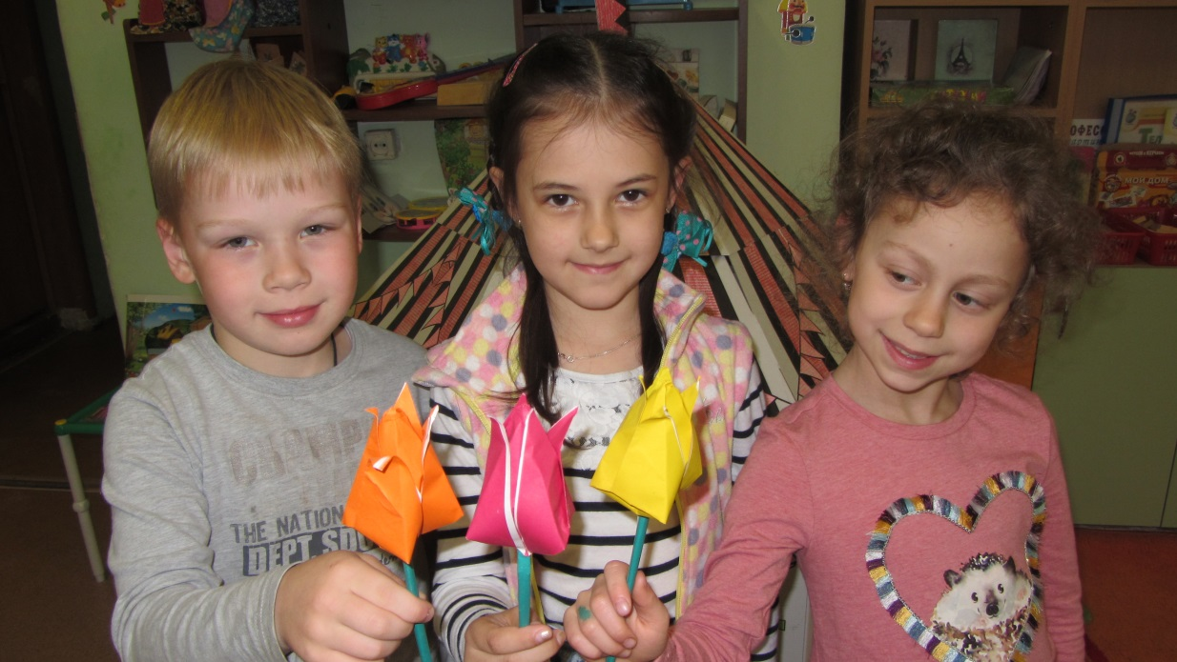
Мы сделали
Со своими мамами мы также много узнавали о цветах, чтобы их отблагодарить, мы сделали для них небольшие подарочки.

Slide 30
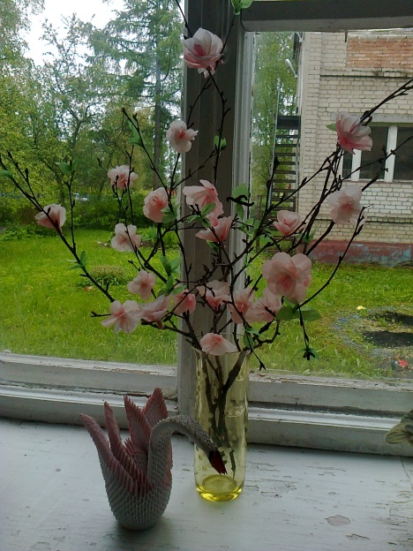
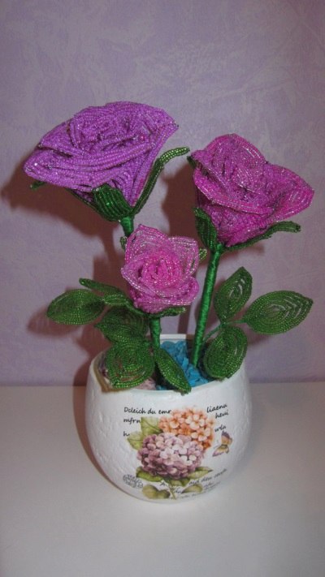
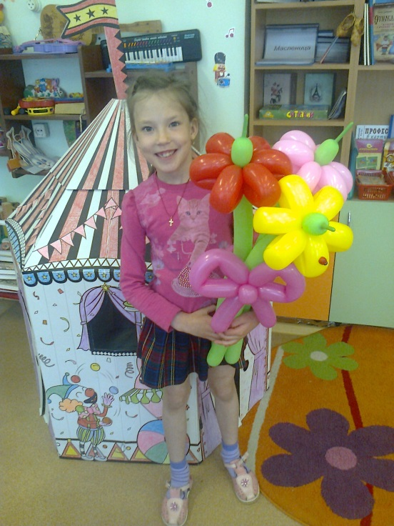
Мы бережем цветы
Мы знаем, что природу надо беречь, нельзя срывать цветы с клумб, ими нужно любоваться, вдыхать их приятный аромат. А чтобы цветы радовали нас и дома, наши воспитатели рассказали о том, из каких материалов можно изготовить цветы своими руками.

Slide 31
Мы поняли и узнали
Природу надо беречь и помогать ей
Только садовые цветы требуют ухода
Цветы растут на кустах, деревьях, земле
Из большинства цветков на ветвях появляются плоды
Многие растения являются лекарственными
Одуванчик является самым богатым медоносом для пчел
Некоторые растения подсказывают время или погоду
Все цветы по-своему красивы и ароматны.

